Slide 1

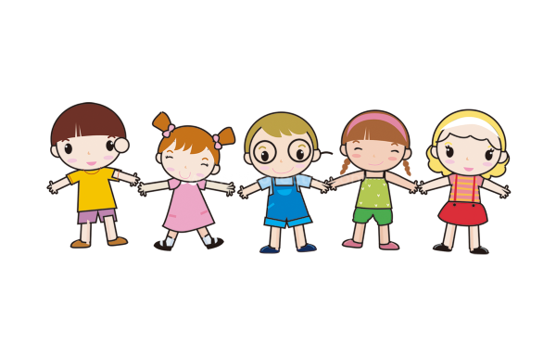

MĨ THUẬT LỚP 1
Giáo viên thực hiện: Nguyễn Hà Nhung
Notes:
Chào mừng các con đến với giờ học mĩ thuật ngày hôm nay. Ở giờ học trước các con đã được làm quen với những chấm tròn. Và đã sang tạo được nhiều sản phẩm từ chấm tròn. Trong giờ học hôm nay các con sẽ được làm quen và tìm hiểu về nét.

Slide 2

KHỞI ĐỘNG

Slide 3


Slide 4

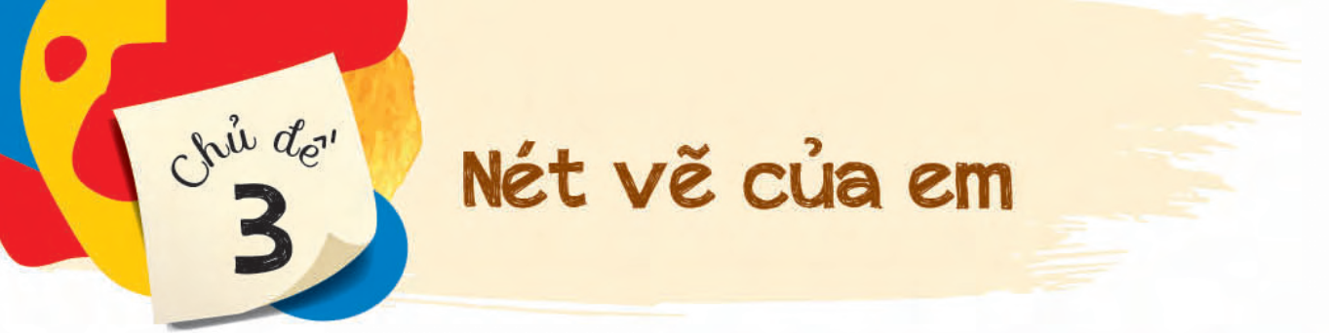
(Tiết 1)
Notes:
Chúng Ta cùng đến với chủ đề 3: nét vẽ của em – Tiết 1

Slide 5
Chuẩn bị:
- Bút chì, tẩy, đất nặn, kéo, hồ dán, sáp màu, giấy màu, giấy trắng…

Slide 6
YÊU CẦU CẦN ĐẠT
- Học sinh nhận biết, tạo được nét và sử dụng trong trang trí sản phẩm mĩ thuật.
- Học sinh mô phỏng, thể hiện được yếu tố nét có kích thước khác nhau.
- Biết sử dụng nét để vẽ và dùng nét trong trang trí, vận dụng được nét để tạo nên sản phẩm mĩ thuật.
- Yêu quý, giữ gìn sản phẩm do mình làm ra.

Slide 7
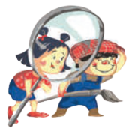

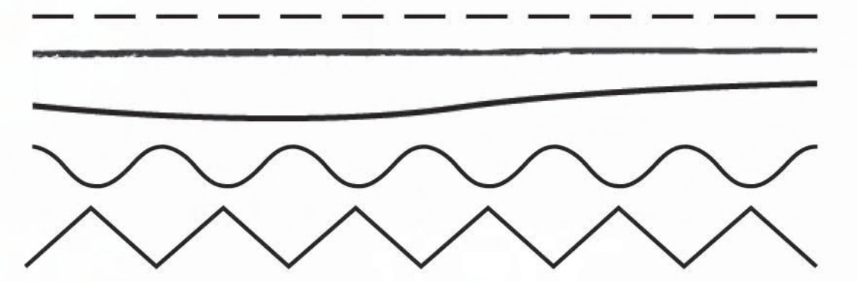
1. KHÁM PHÁ

Slide 8
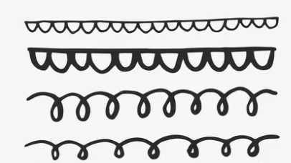
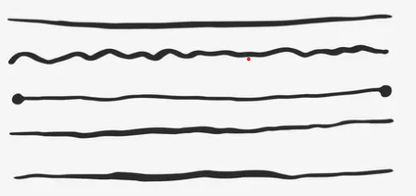
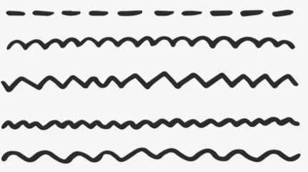
Có rất nhiều loại nét khác nhau

Slide 9

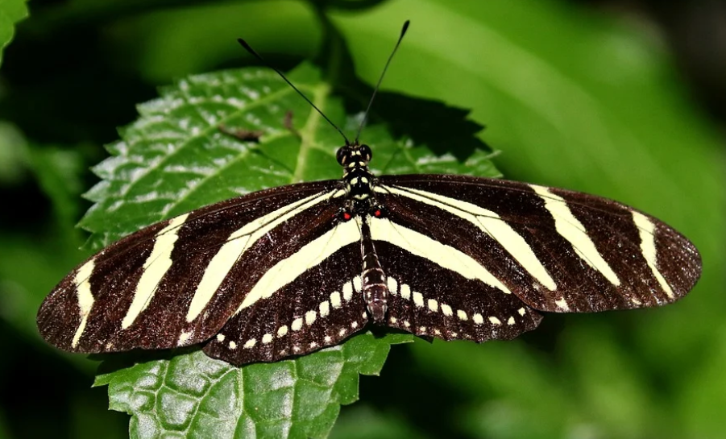
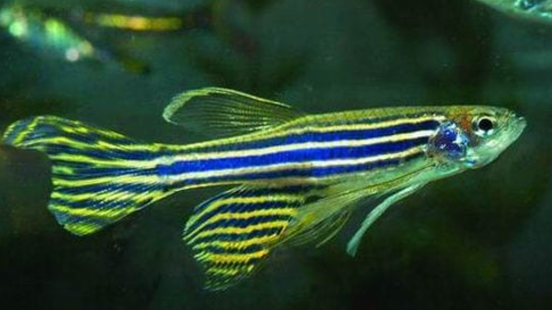
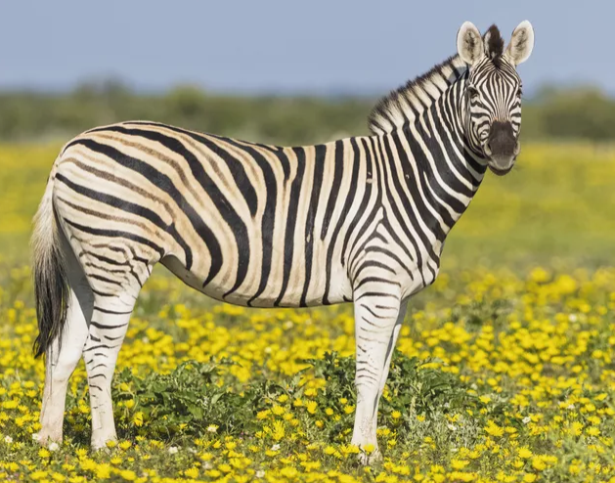
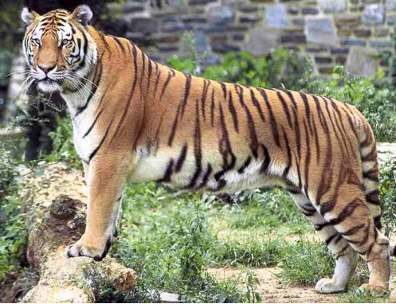
Con cá
Con bướm
Con hổ
Con ngựa

Slide 10
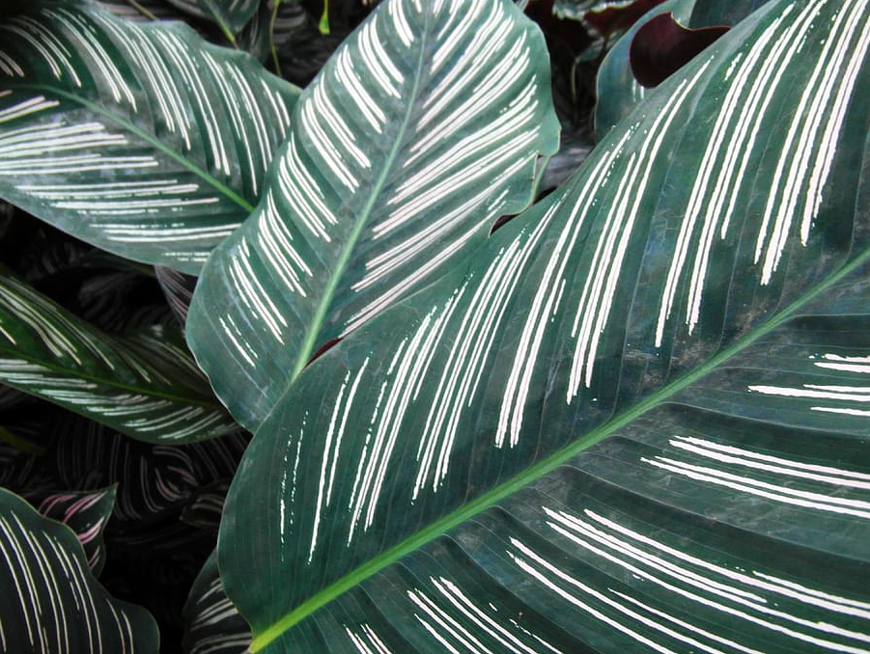
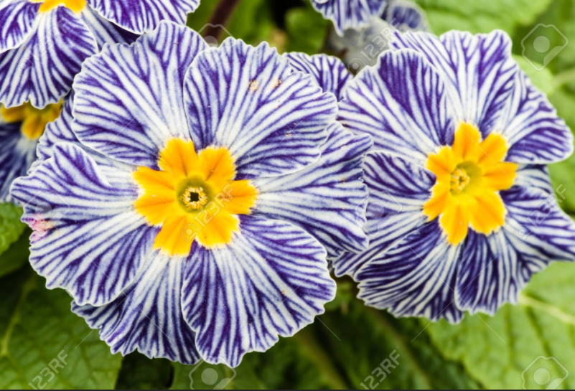
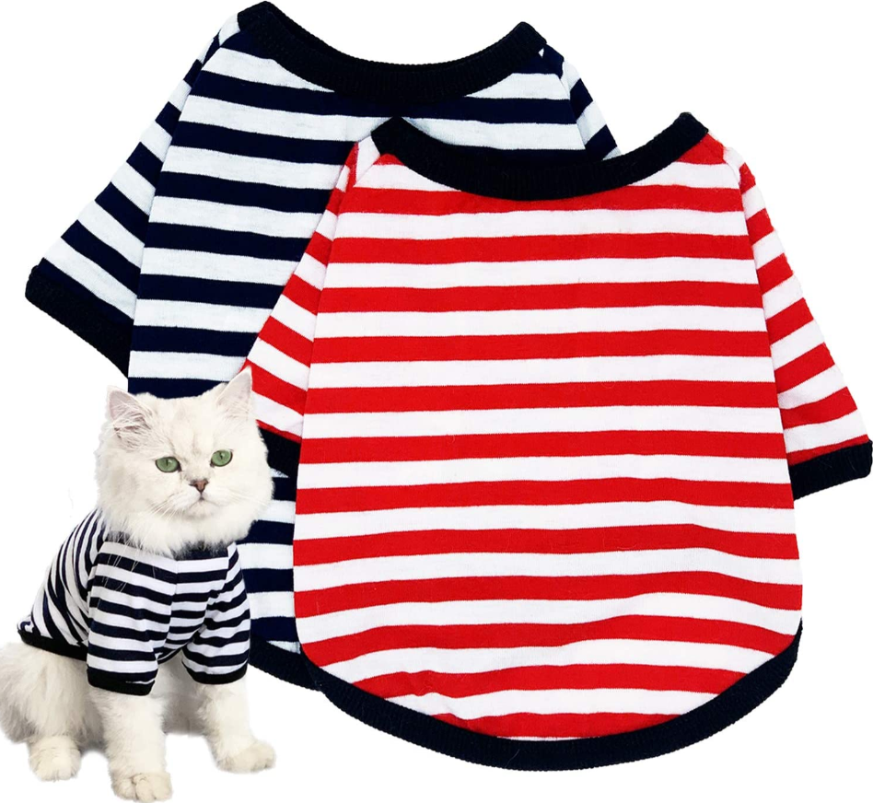
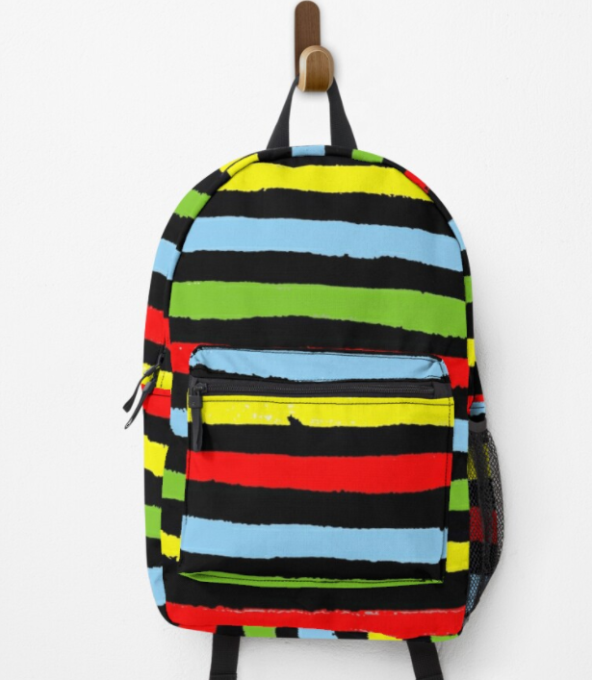
Lá cây
Hoa
Áo
Ba lô

Slide 11
Câu hỏi thảo luận gợi ý
Em đã biết những loại nét nào?
Nét có trên những vật nào?
Hãy quan sát, nhớ lại nét có ở đồ vật, con vật gì em đã biết ở nhà, xung quanh em?

Slide 12
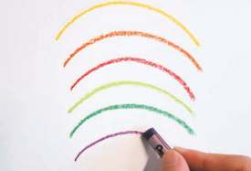
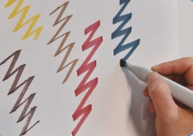
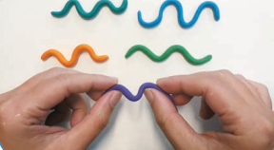
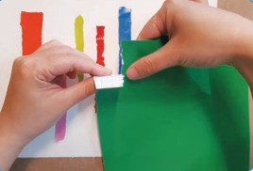
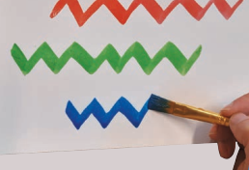
2.KIẾN TẠO KIẾN THỨC KĨ NĂNG
Tạo nét từ màu sáp
Tạo nét từ màu dạ
Tạo nét từ đất nặn
Tạo nét từ giấy màu
Tạo nét từ màu bột

Slide 13
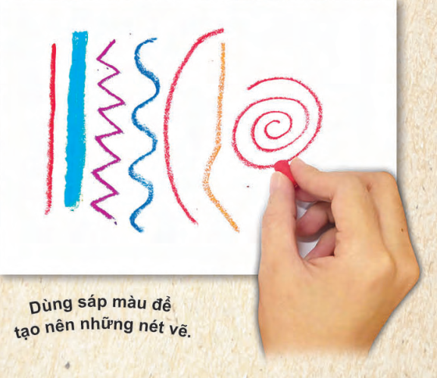

Slide 14
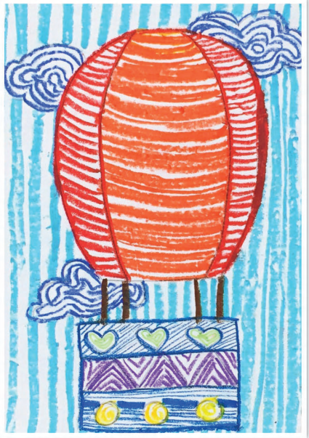
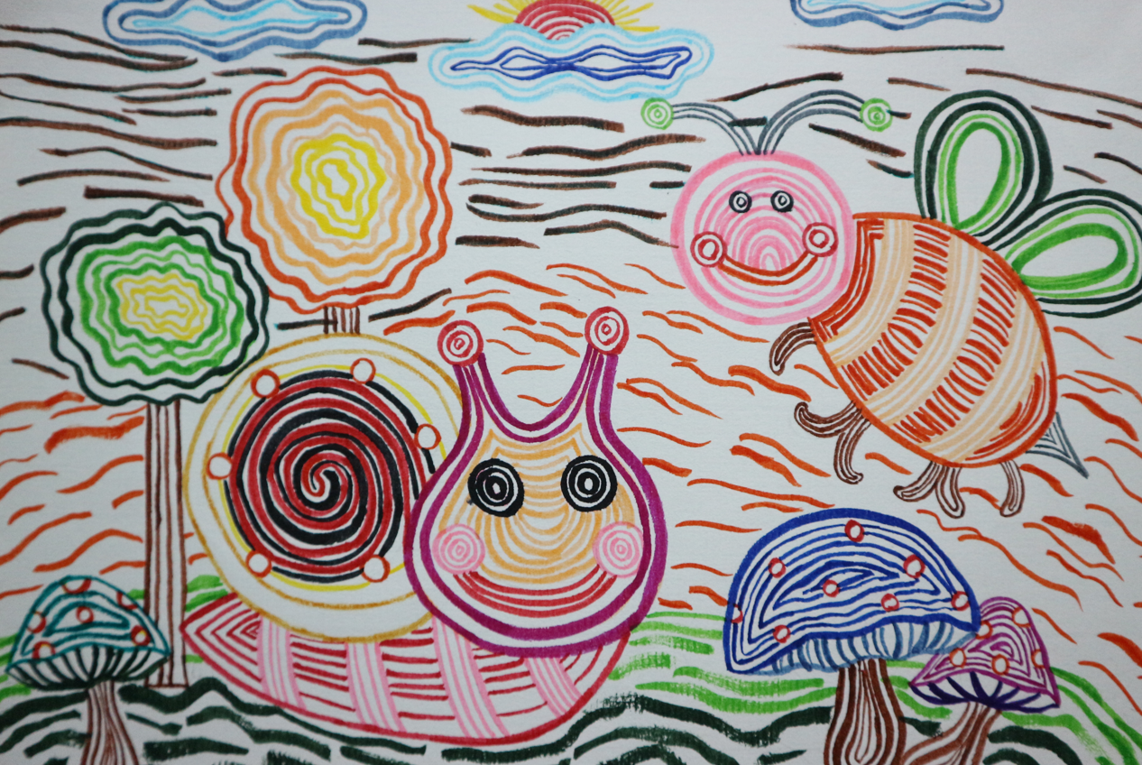

Slide 15
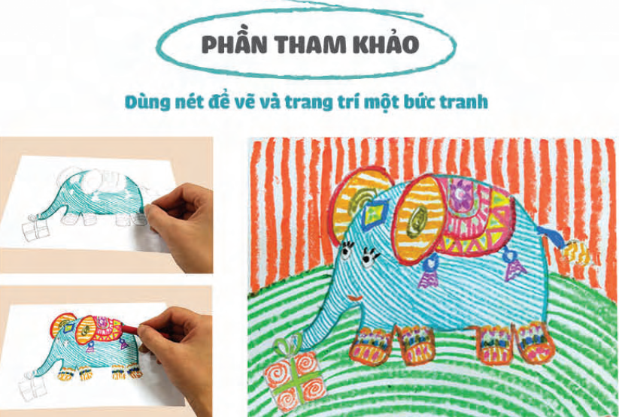

Slide 16
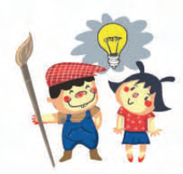
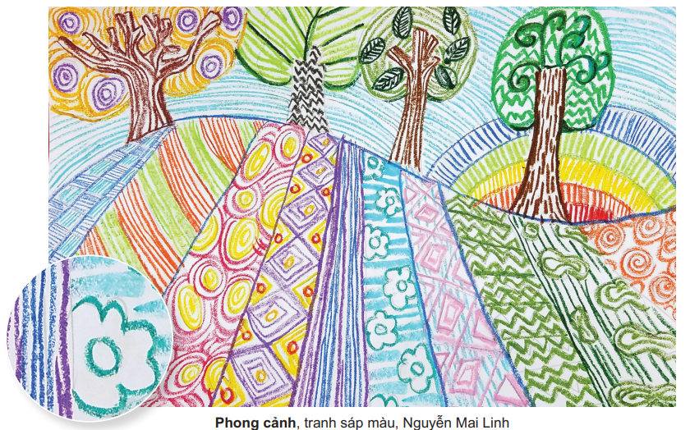
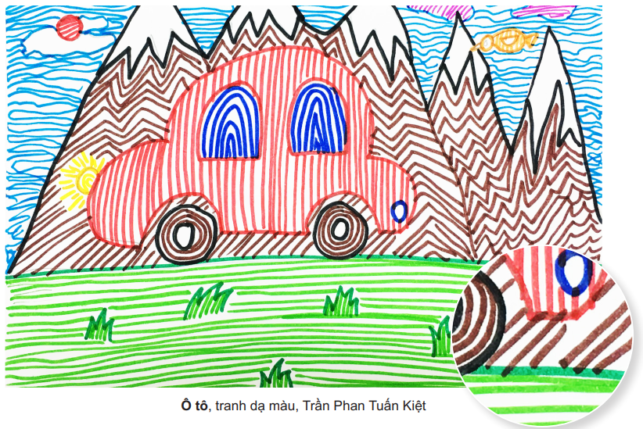
Sản phẩm của học sinh

Slide 17
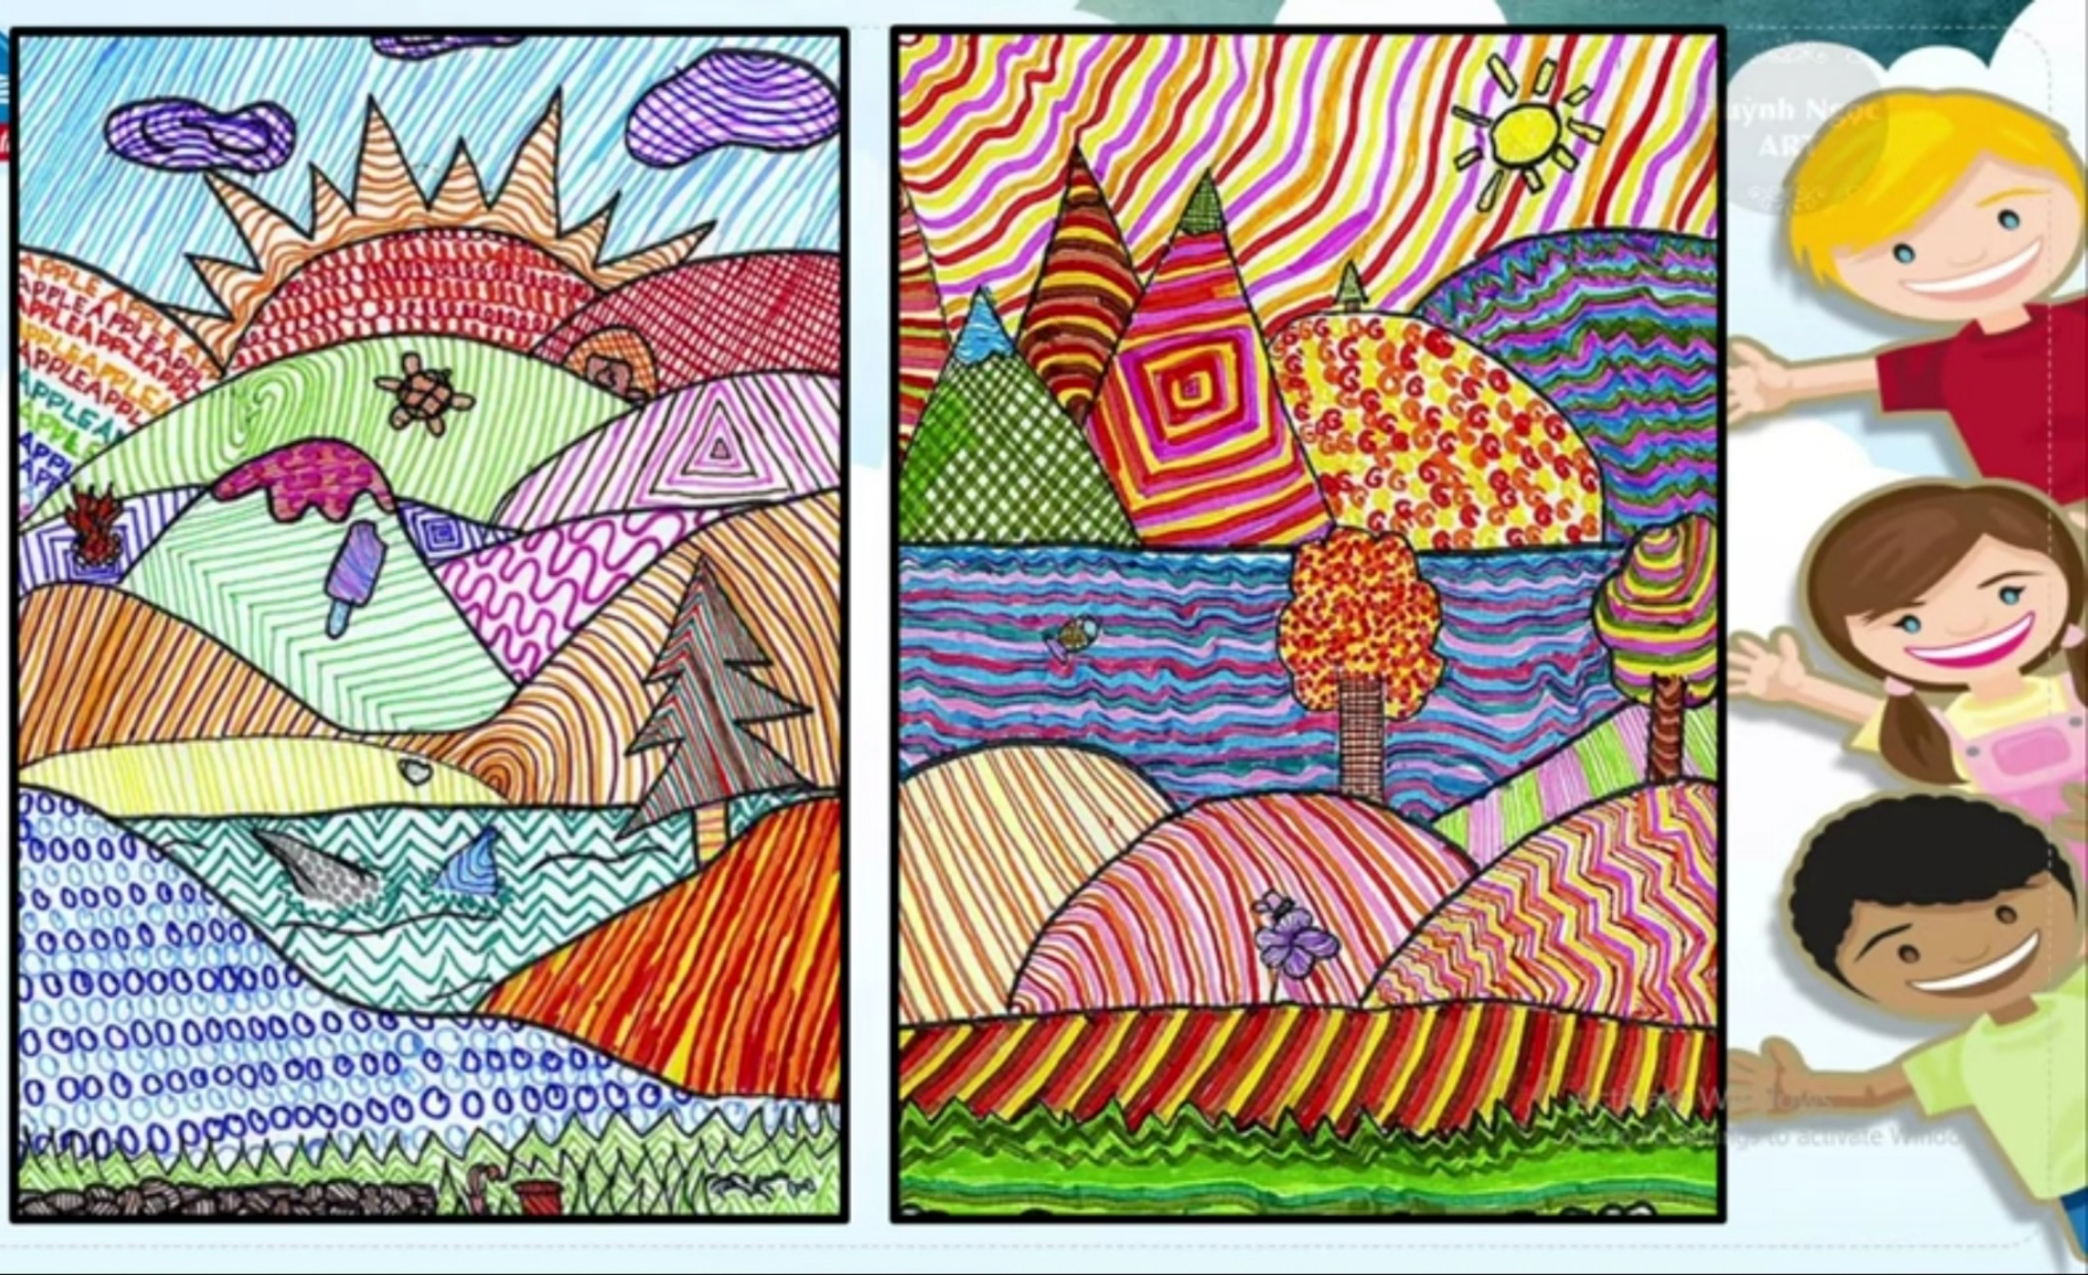

Slide 18
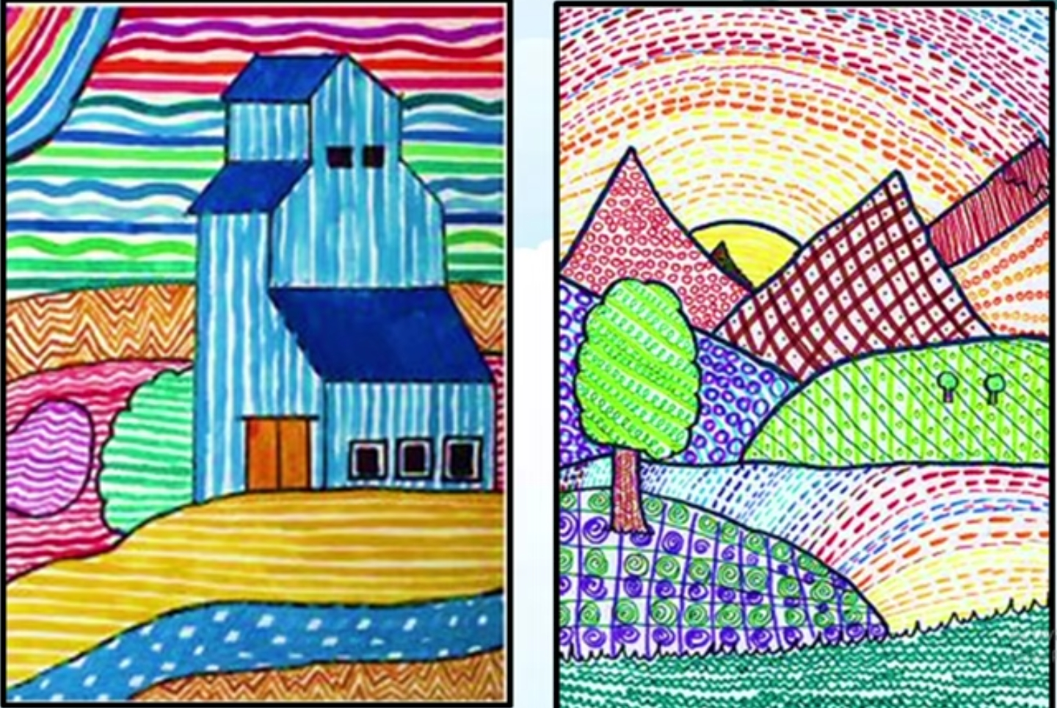

Slide 19
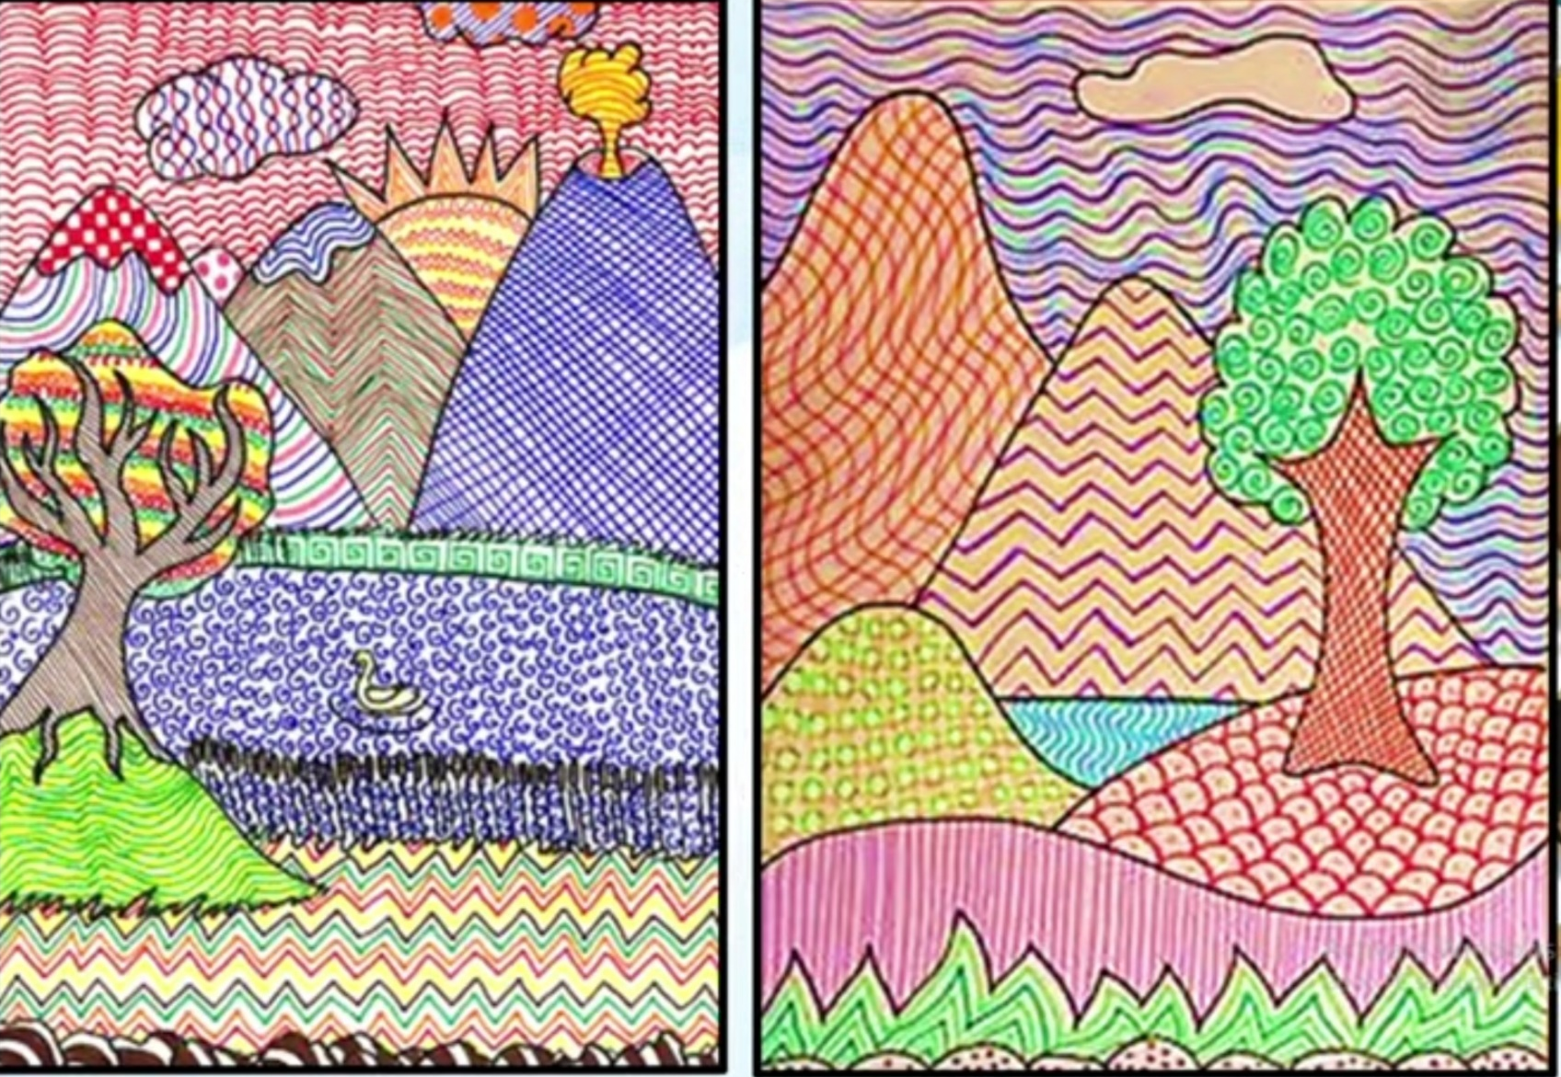

Slide 20
3. LUYỆN TẬP – SÁNG TẠO
Con hãy dùng nét vẽ để trang trí một sản phẩm mĩ thuật theo khả năng của cá nhân. Sau đó chia sẻ với người thân và nhờ bố mẹ chụp hình gửi cho cô giáo nhé. Chúc các con sẽ có những tác phẩm mĩ thuật đẹp.

Slide 21
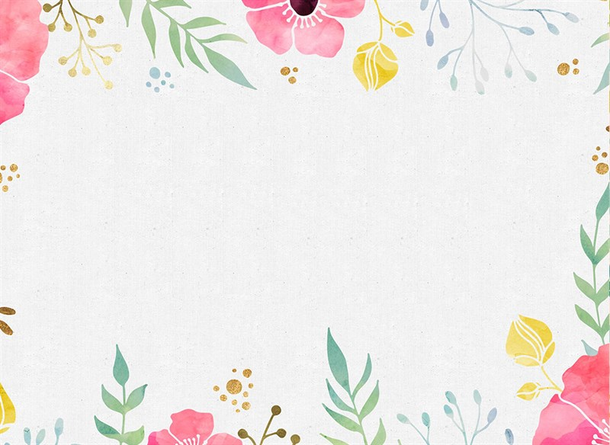
TẠM BIỆT VÀ HẸN GẶP LẠI

